Slide 1
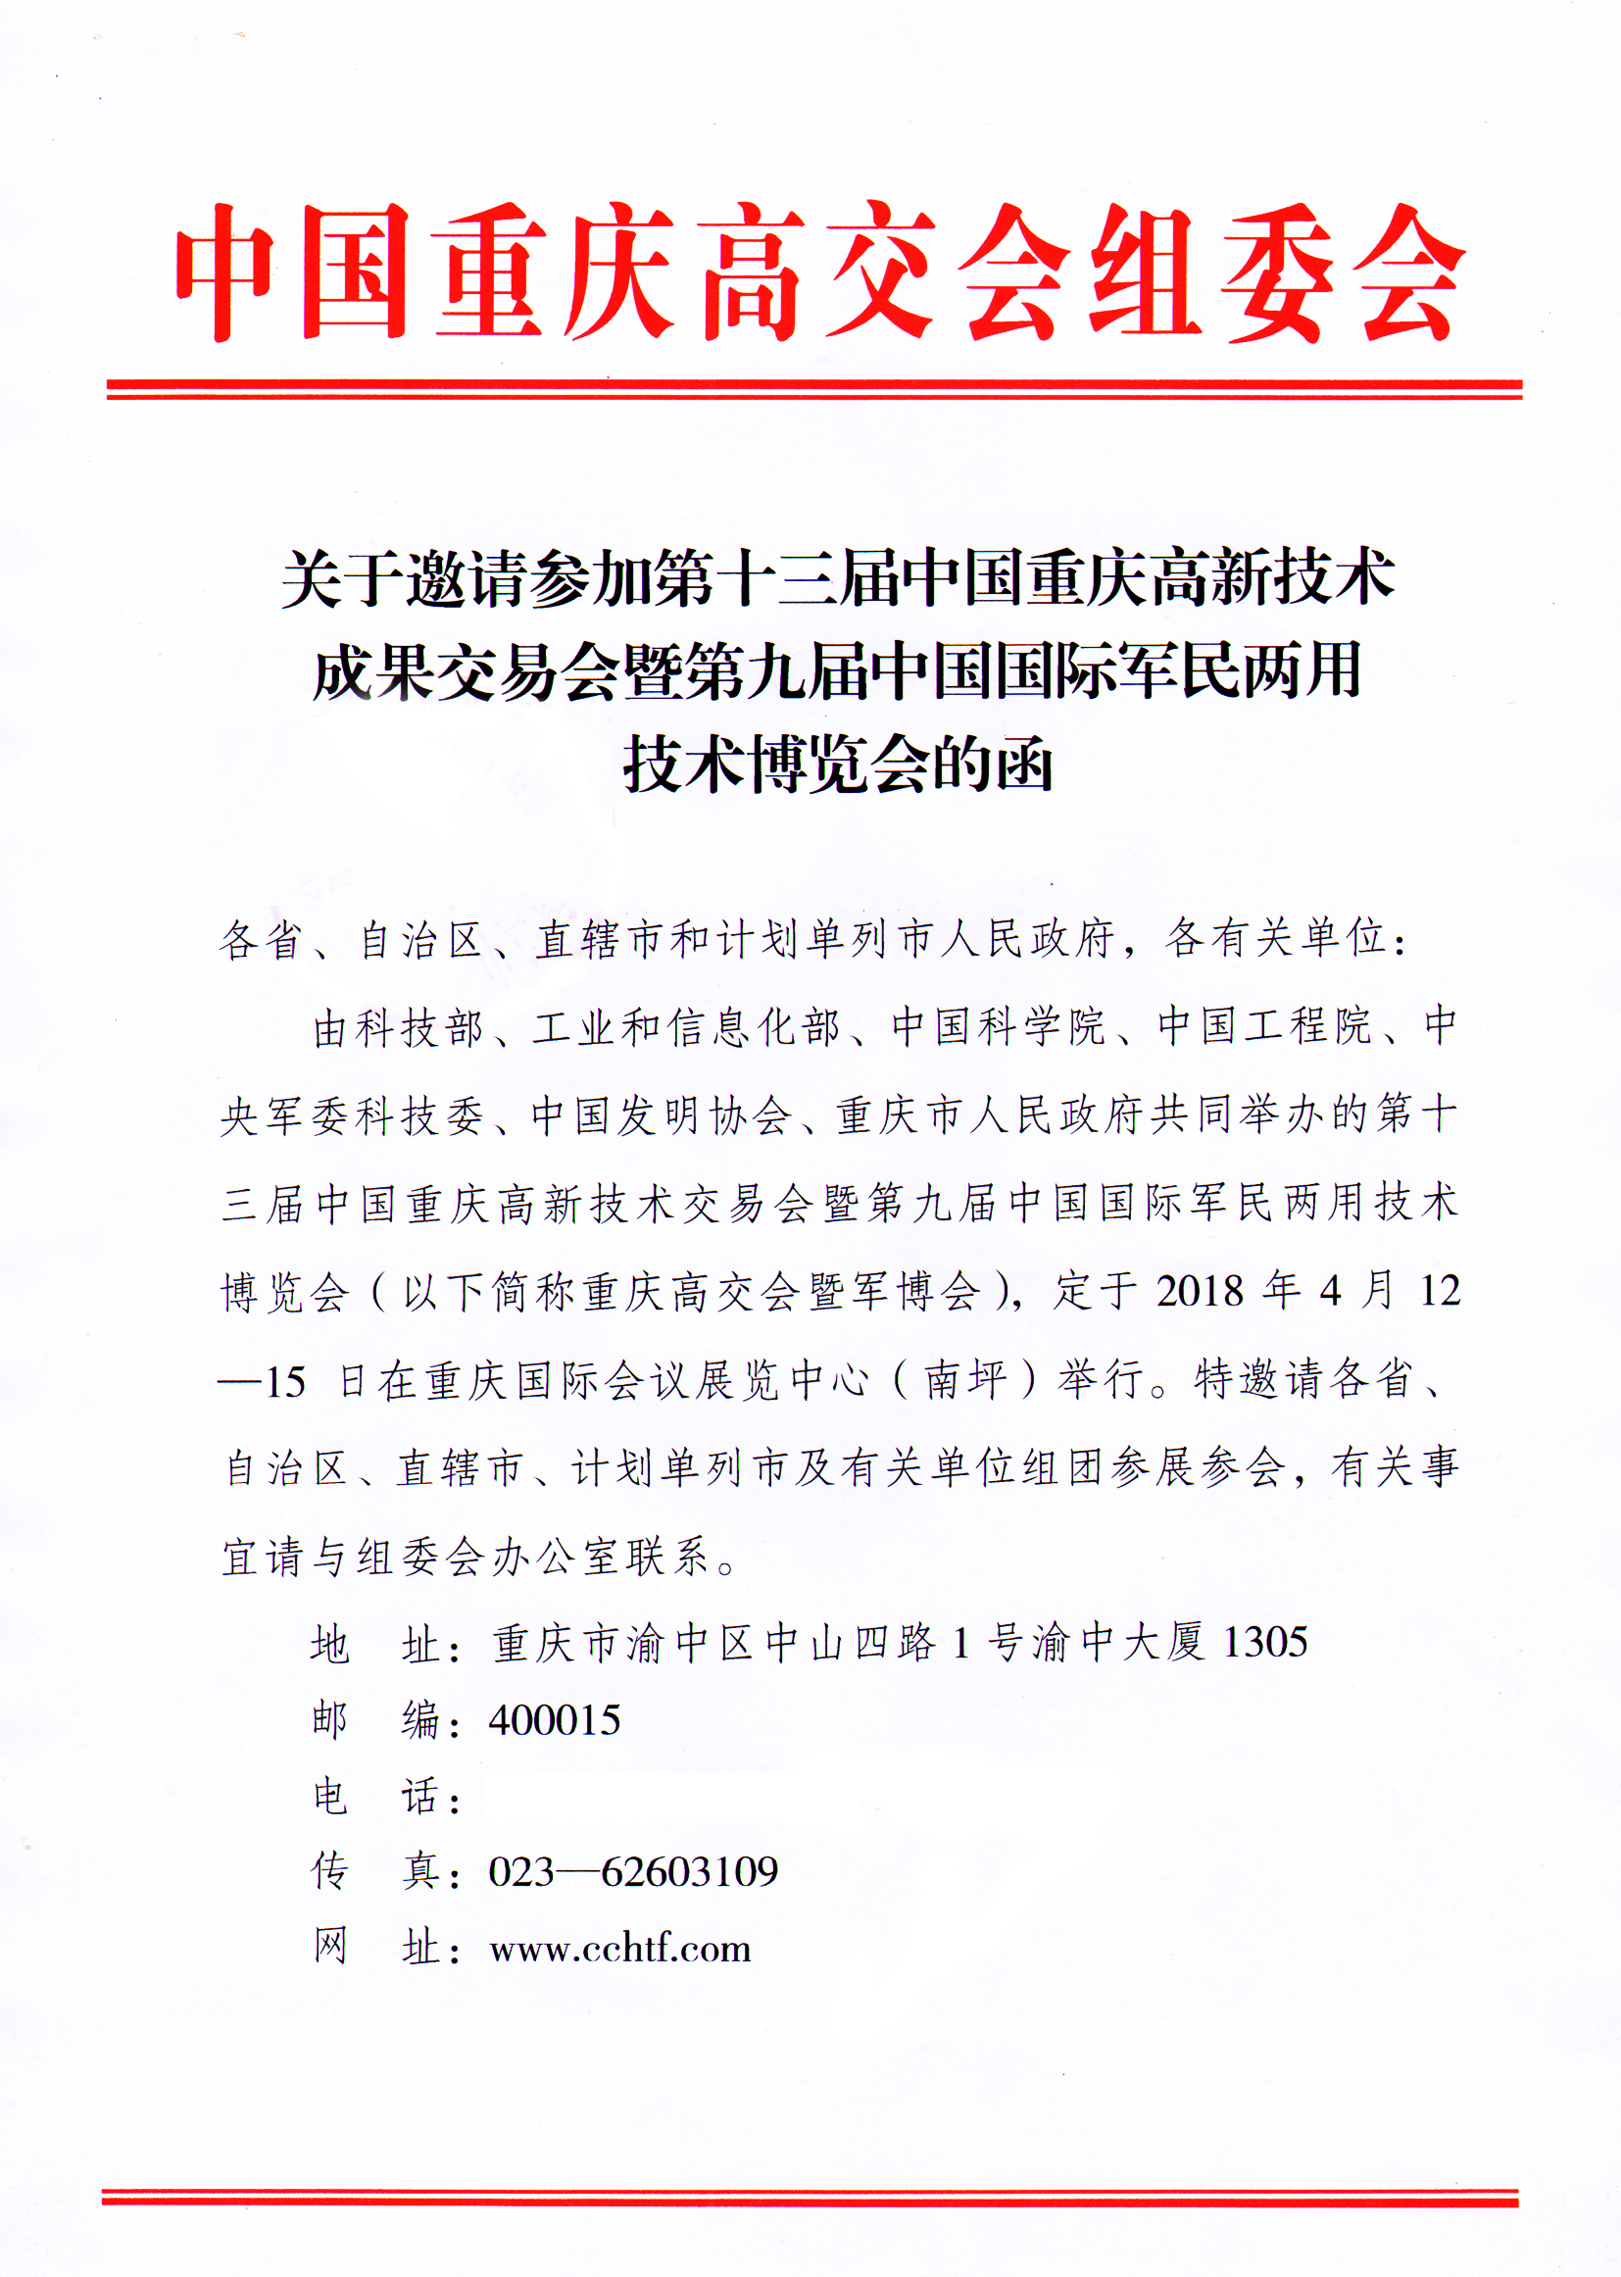
023—62607000 15923081870

Slide 2
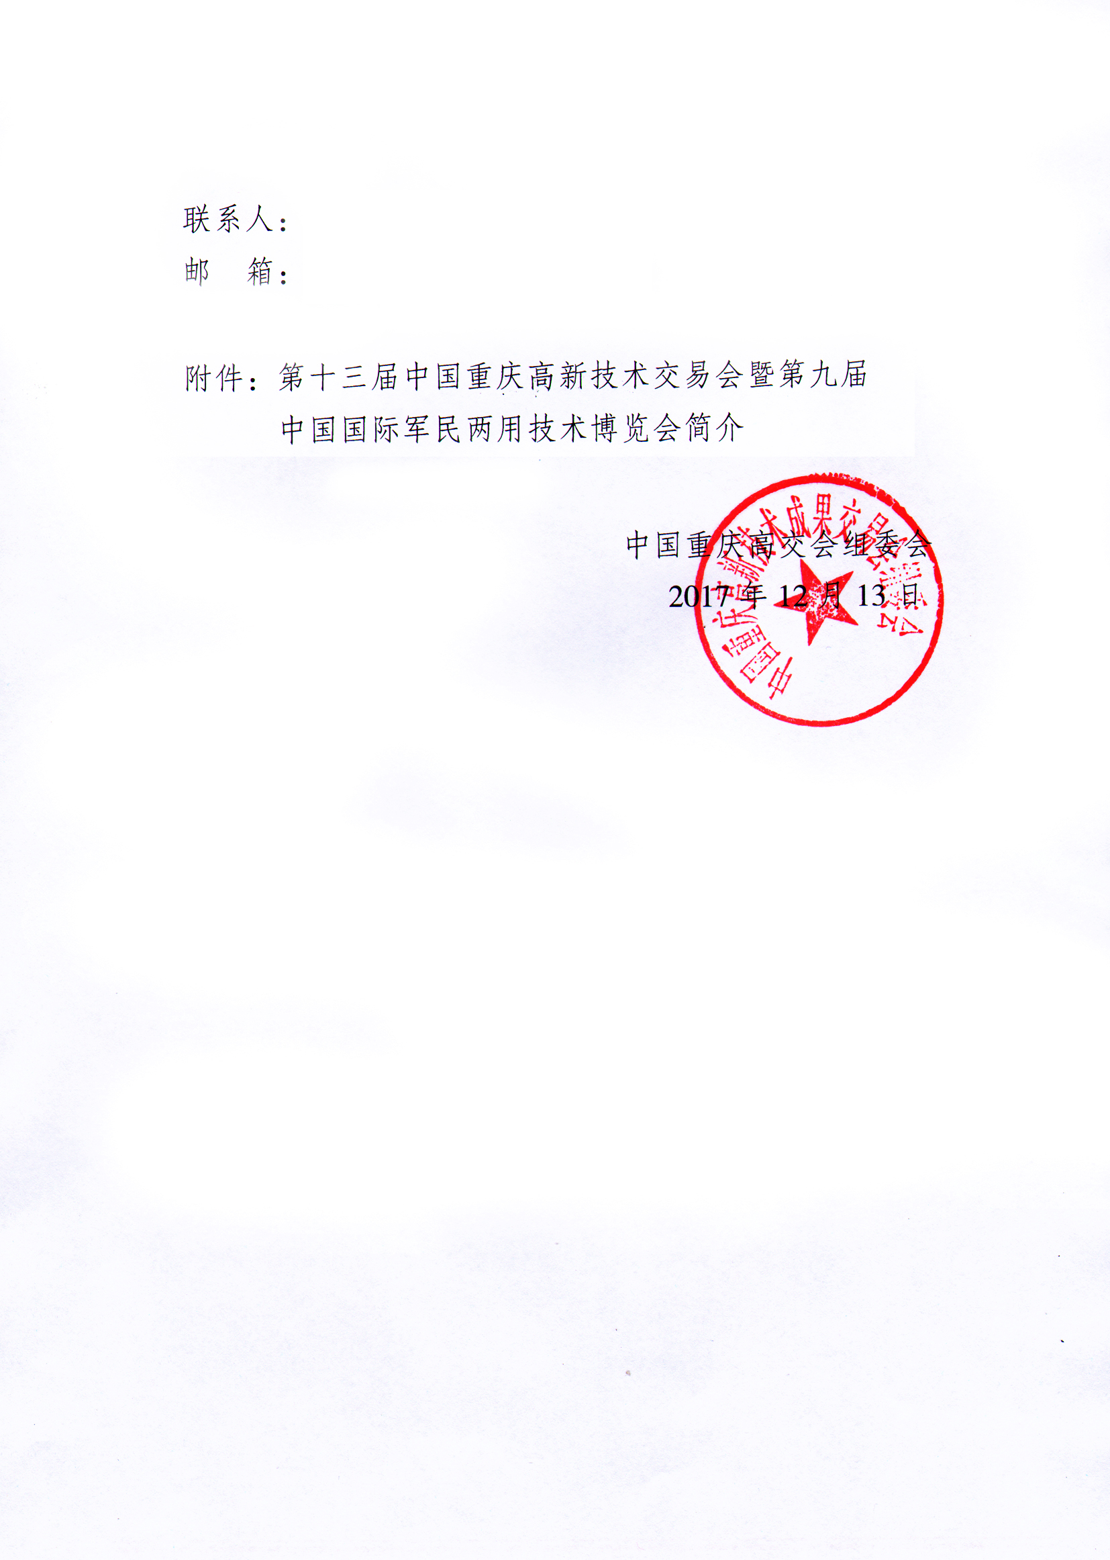
王小琴
2511841309@qq.com

Slide 3
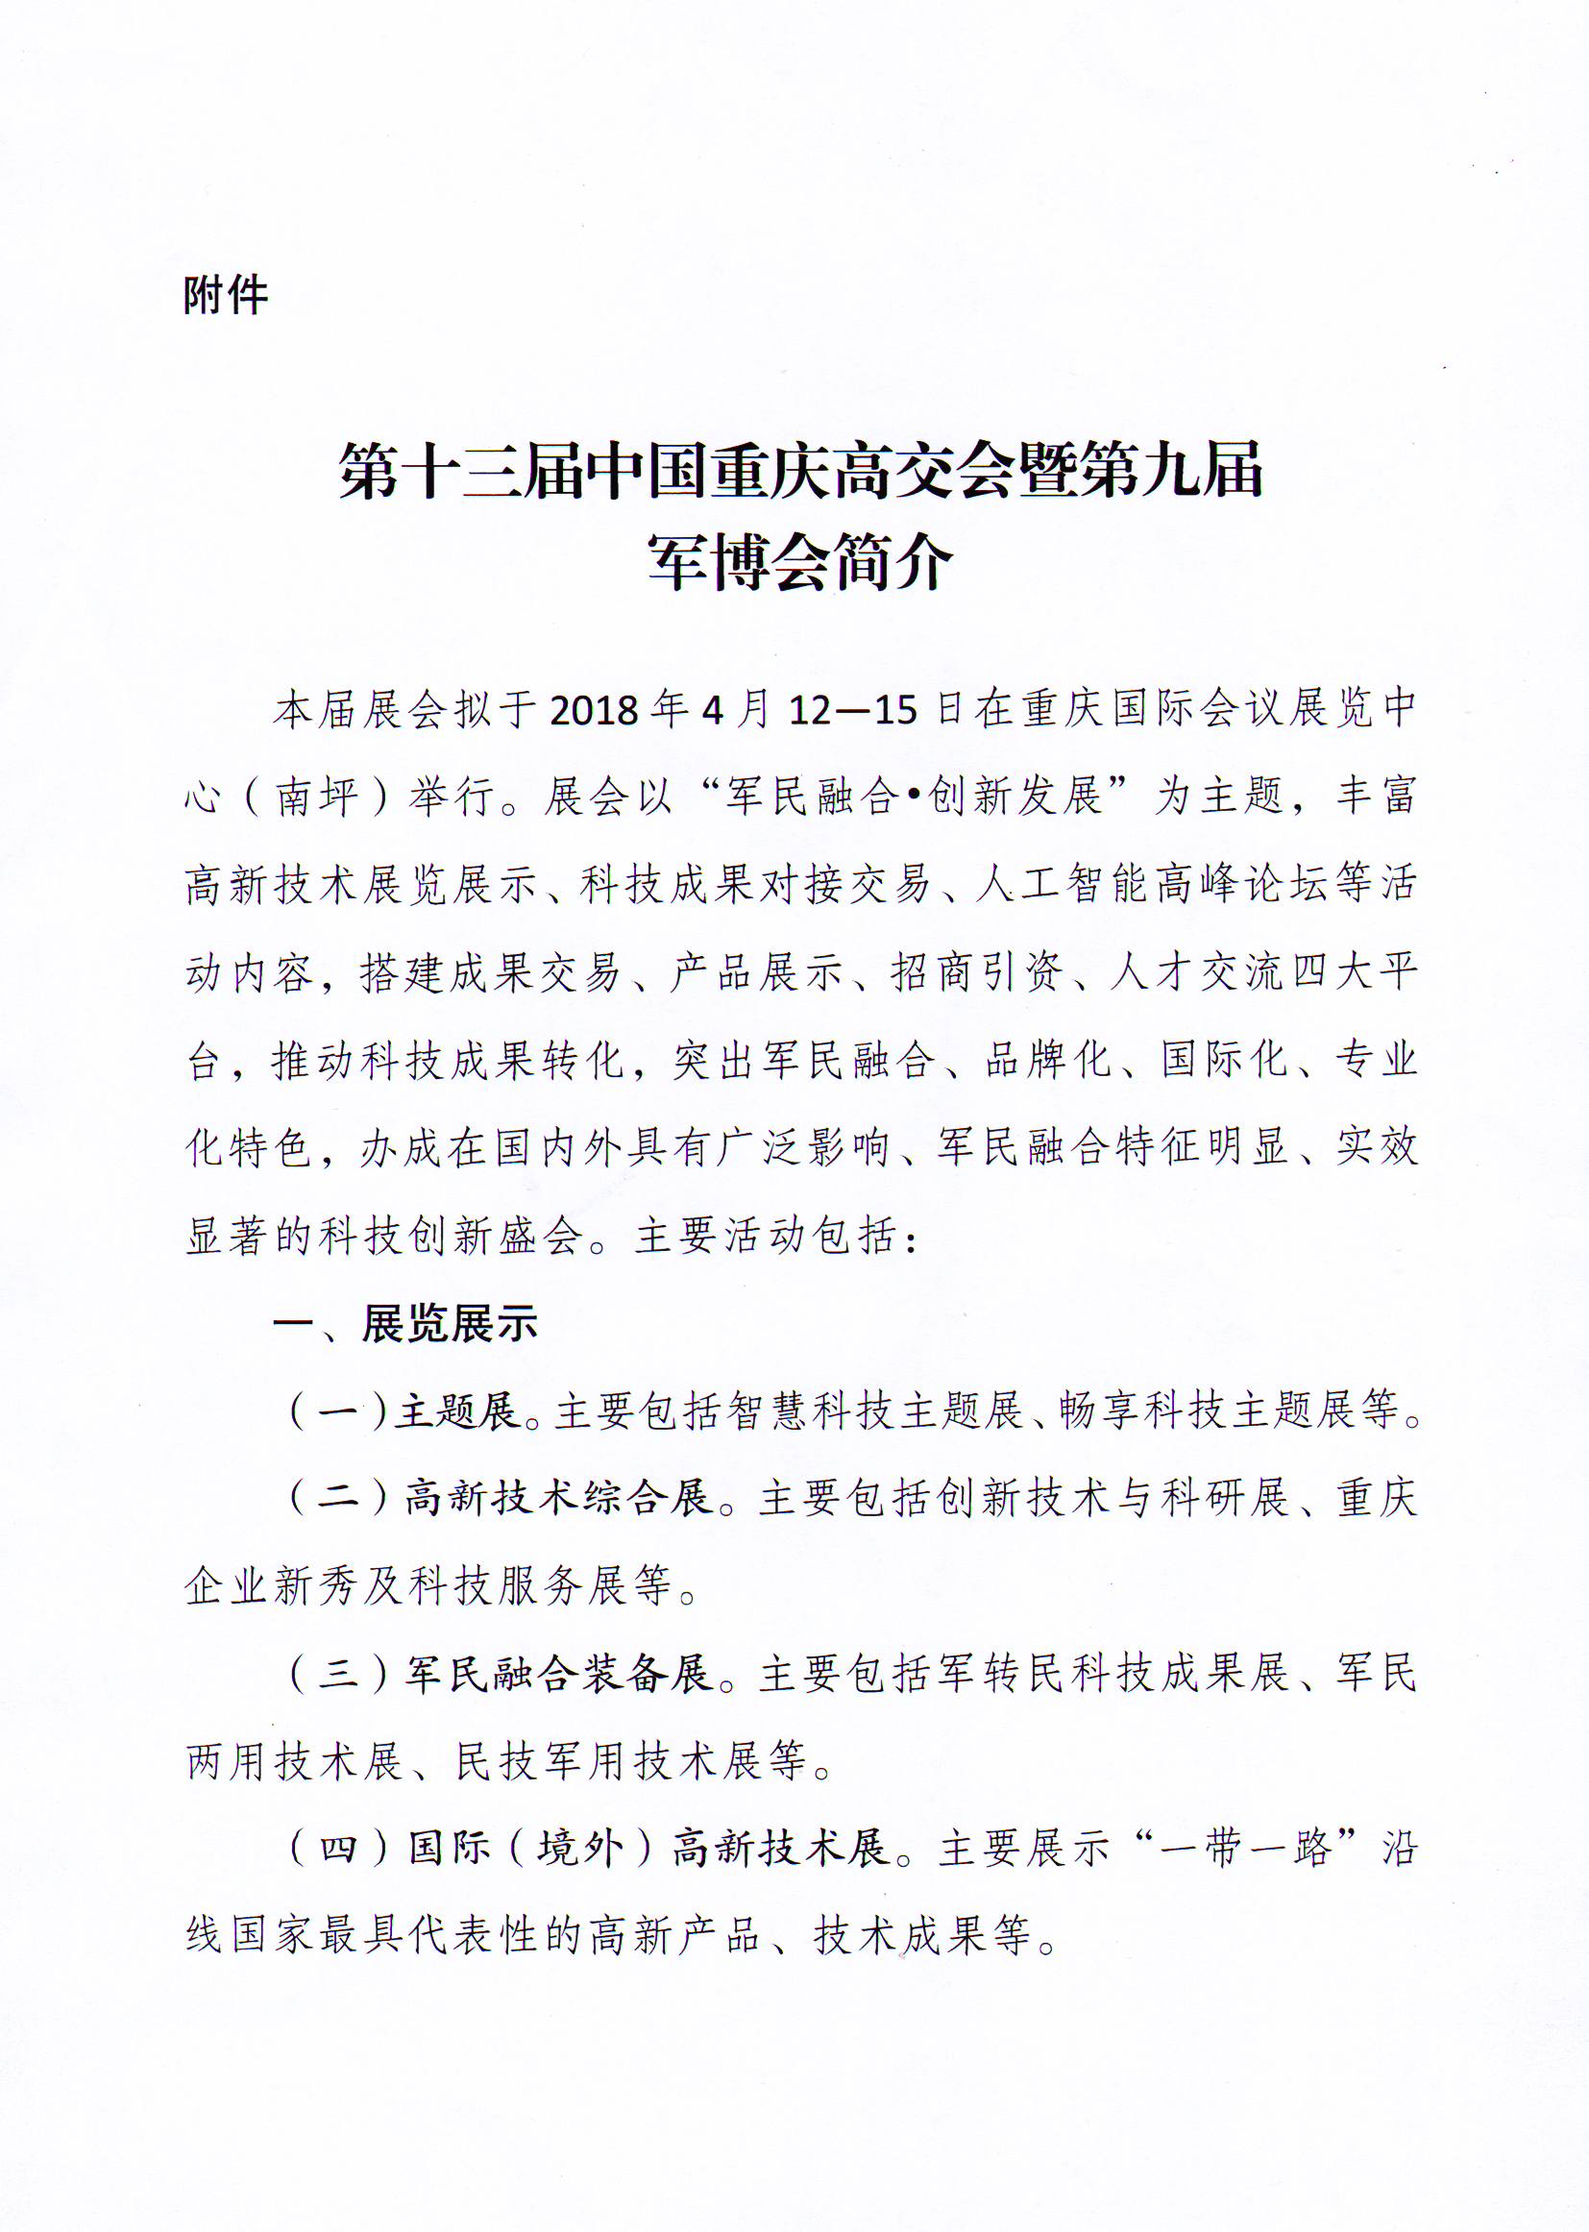

Slide 4
